Slide 1


ESCUELA DE GOBERNABILIDAD
NIVEL BÁSICO INTRODUCTORIO

Slide 2
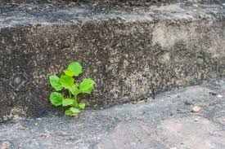
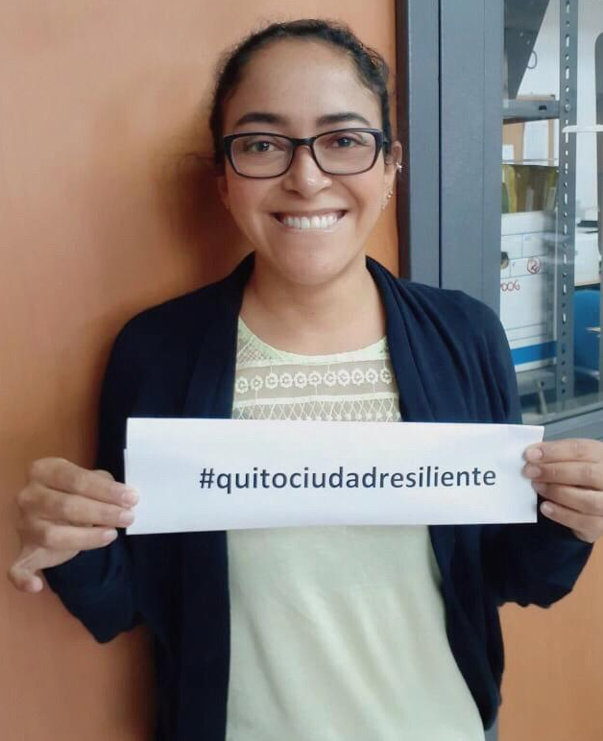
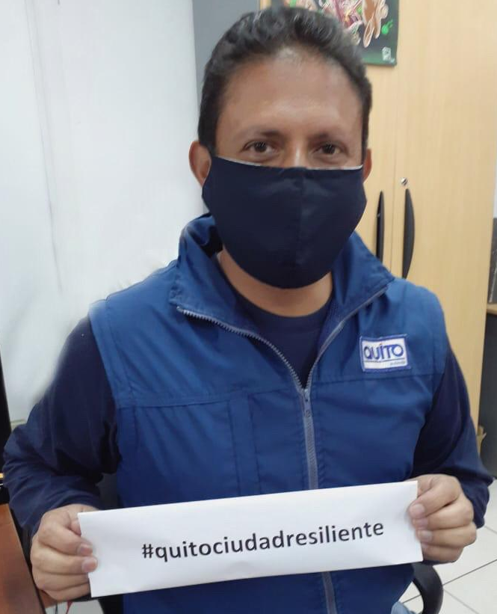


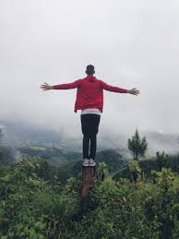
#QuitoCiudadResiliente
hashtag: #QuitoCiudadResiliente, mediante fotografías (personas reales o tipo postal) agregando conceptos simples y claros de que es la resiliencia tales como: “Salir airoso de la adversidad”, aquí manda la creatividad.
VÍDEO

Slide 3
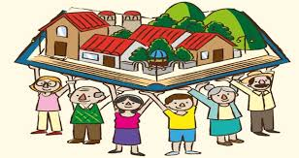
ESCUELA DE GOBERNABILIDAD
MÓDULO II: Parte 2
Sistema de Participación Ciudadana… hacia una participación activa

Slide 4
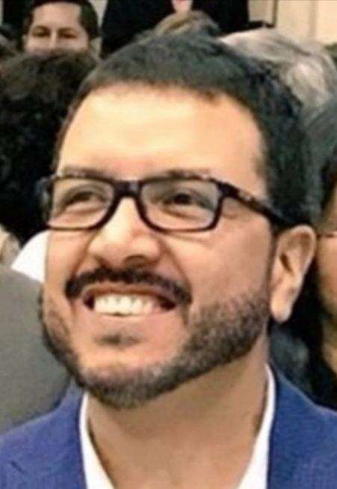
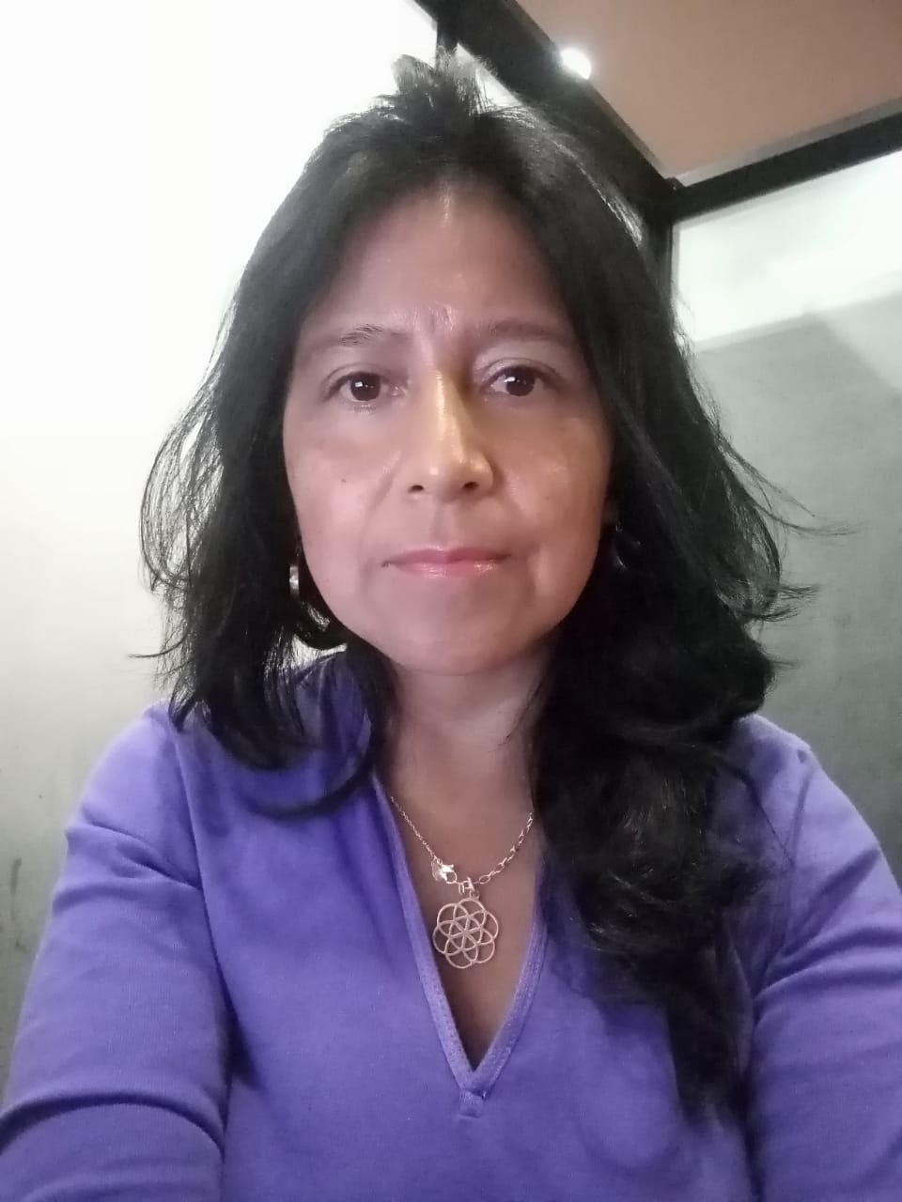
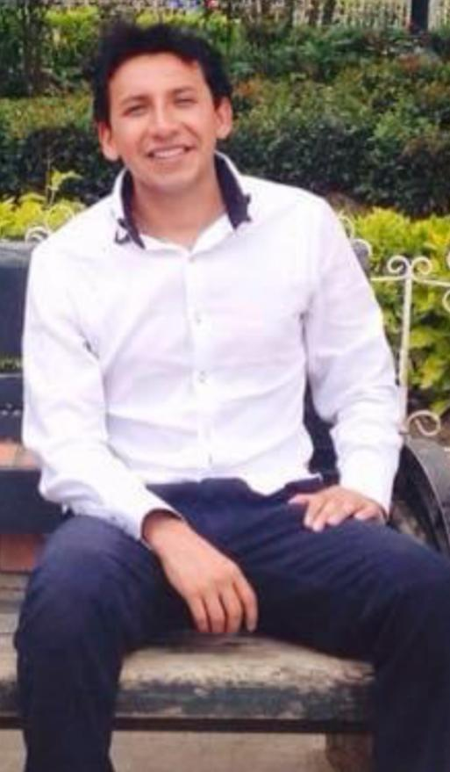
PERSONAS FACILITADORAS
Kléver Albán
Sociólogo
Experto en
Desarrollo Local y Territorio
Lucía Chugá
Psicóloga en Adolescentes
Especialista en Gestión y Desarrollo Local
Javier Chicaiza
Ingeniero, Planificador y Gestor de la Participación Ciudadana

Slide 5
CONTENIDOS MÓDULO II
ENFOQUES: de Derechos Humanos y Sistémico
MARCO CONCEPTUAL
Derecho a la Ciudad, Interculturalidad y Plurinacionalidad
MARCO CONCEPTUAL
Democracia: ¿Qué es la Democracia?, elementos destacados, tipos, Democracia en la Constitución y sus mecanismos.
Participación Ciudadana: ¿Qué es la Participación Ciudadana? y tipos
MARCO NORMATIVO NACIONAL Y LOCAL
TRABAJO EN CASA: ¿cómo puedo participar activamente en el Distrito Metropolitano de Quito?

Slide 6
Agenda
HORA | CONTENIDOS | TÉCNICA/RECURSOS | RESPONSABLE
18:00 | Bienvenida y saludo | Expositiva
18:05 | Presentación de la agenda, objetivos, metodología y recomendaciones | Expositiva | Lucía Chuga
18:10 | Revisión último Taller | Expositiva-Participativa Técnica Collage | Kléver Albán Participantes
18:30 | ¿Qué es la Democracia?: Elementos destacados de la Democracia | Expositiva-Participativa Vídeo Técnica Collage | Kléver Albán
18:50 | Tipos de Democracia: Representativa y Participativa | Expositiva | Kléver Albán
19:00 | Mecanismos de Democracia Representativa Directa Comunitaria | Expositiva | Kléver Albán

Slide 7
Agenda
HORA | CONTENIDOS | TÉCNICA/RECURSOS | RESPONSABLE
19:10 | Participación Ciudadana Normativa Nacional sobre la Participación Ciudadana Normativa Local sobre la Participación Ciudadana | Expositiva | Kléver Albán
19:20 | ¿Qué es la Participación Ciudadana? Tipos de Participación Ciudadana Participación Política Participación Social Participación Comunitaria | Expositiva-Participativa Vídeo Técnica Collage | Kléver Albán
19:45 | ¿Cómo puedo participar activamente en el Distrito Metropolitano de Quito? | Expositiva | Kléver Albán
19:50 | Evaluación del Taller virtual | Participativa | Participantes
20:00 | Fin de la jornada

Slide 8

Objetivo de Aprendizaje
Al finalizar la capacitación, las personas participantes estarán en la capacidad de diferenciar la normativa nacional y local; comprender qué es la democracia y la participación ciudadana, sus tipologías; qué es la interculturalidad, plurinacionalidad y sus principios; además, alcanzarán el entendimiento de los enfoques de derechos humanos y sistémico.

Slide 9

Metodología
Activa-reflexiva-activa.
Uso de material audiovisual y técnicas de educación no formal.
Preguntas y respuestas durante la exposición de máximo 1 minuto y de máximo 5 personas por temática.

Slide 10
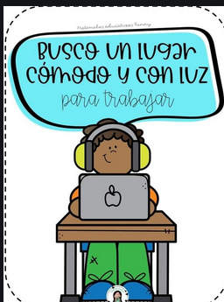
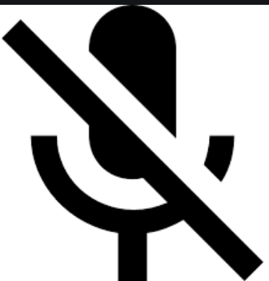
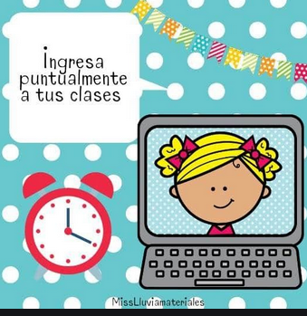
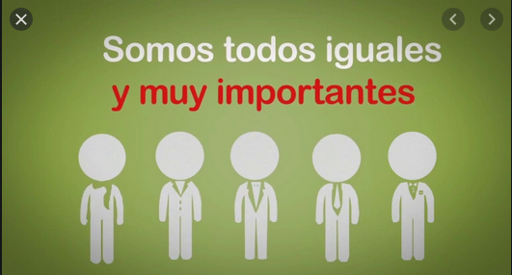
Acuerdos
Por favor, apague el micrófono
Busque un lugar cómodo e iluminado
Respeto mutuo
Entre puntualmente

Slide 11

Vídeo

Slide 12


Revisión último Taller

Slide 13

Técnica de collage
http://linoit.com/users/angelorc93/canvases/Revisi%C3%B3n%20

Slide 14
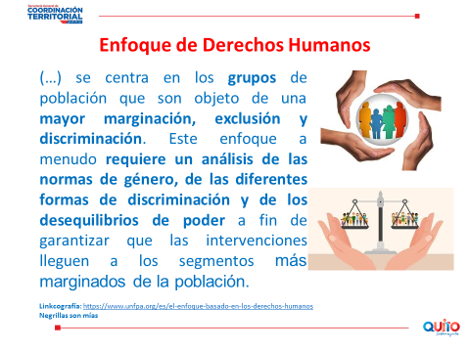
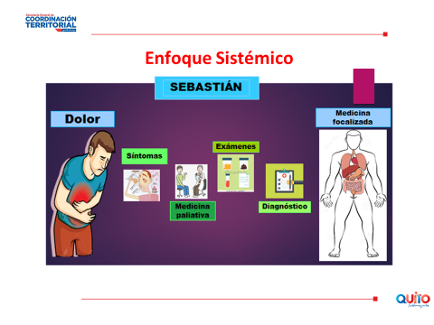
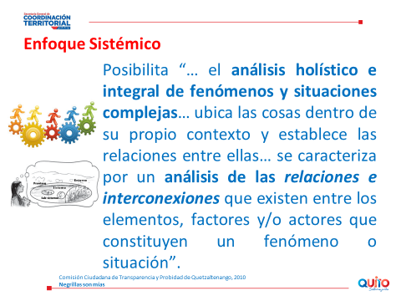
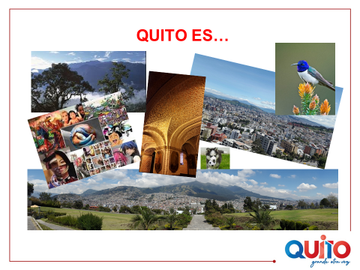
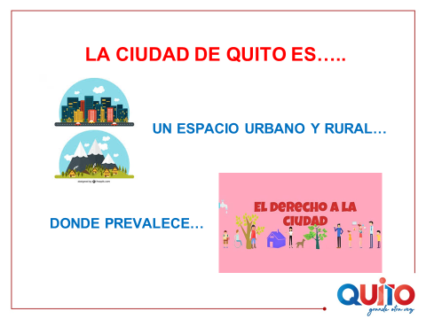
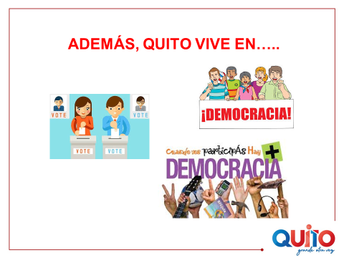
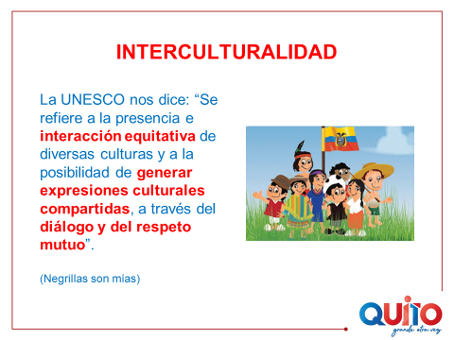
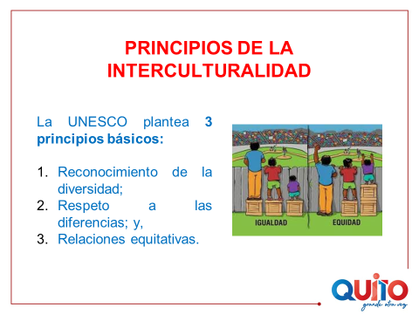
Revisión último Taller
Enfoques
De Derechos Humanos
Sistémico
Percepciones sobre las ciudades… ¿qué entiendo por Ciudad?
Derecho a la Ciudad
Interculturalidad y Plurinacionalidad
Principios de la Interculturalidad

Slide 15
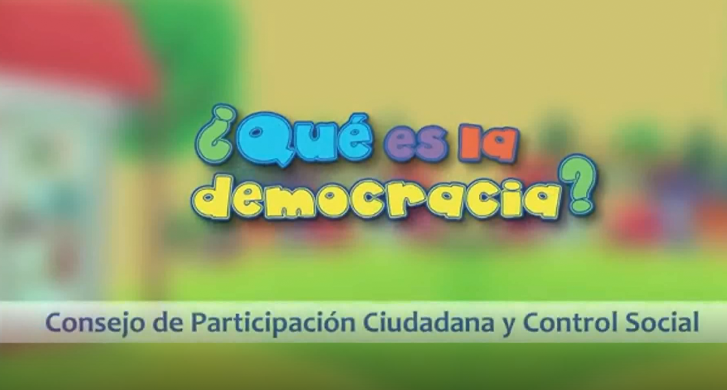
Fuente: https://youtu.be/mbzlUf4-gvs

Slide 16
Técnica de collage
http://linoit.com/users/angelorc93/canvases/Democracia

Slide 17
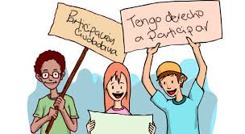
Elementos destacados de la Democracia
Voz de todas y todos.
Respeto: a todas las personas, a todo (incluida la naturaleza), a uno mismo y escuchar a los demás.
Se construye en todas partes, nace en la familia y es responsabilidad de todas y todos.
No a la violencia, no a la indiferencia ni a hacer lo que queramos.
Inclusión.
Derechos y responsabilidades.
Interculturalidad y…. plurinacionalidad.

Slide 18
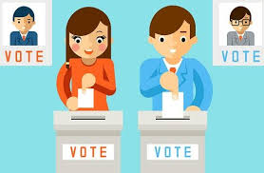

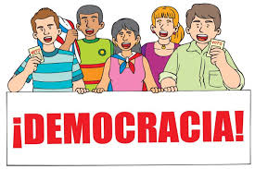
Tipos de Democracia

Slide 19
La Democracia en la Constitución
Democracia Participativa
  Participación en la planificación y la gestión de asuntos de interés público
  Estado garantista
  Incidencia ciudadana directa
  Poder Popular para ejercer derechos
Democracia Representativa
  Participación = Voto
  Relevancia de los partidos
  Organización social para la reivindicación y resistencia que participa en el escenario político
  Ejercicios de democracia directa a nivel local
Constitución
(Asamblea Nacional Constituyente de Ecuador, 2007-2008)

Slide 20
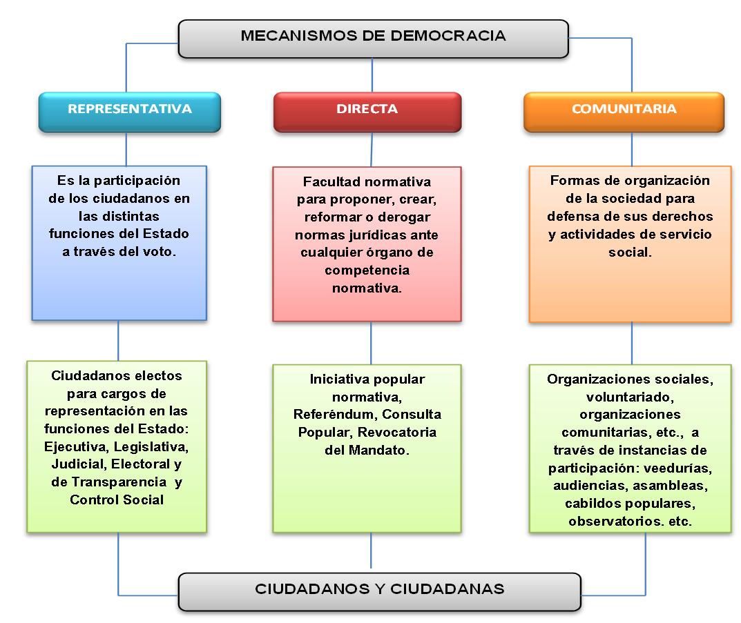
(Consejo de Participación Ciudadana y Control Social, 2016)

Slide 21
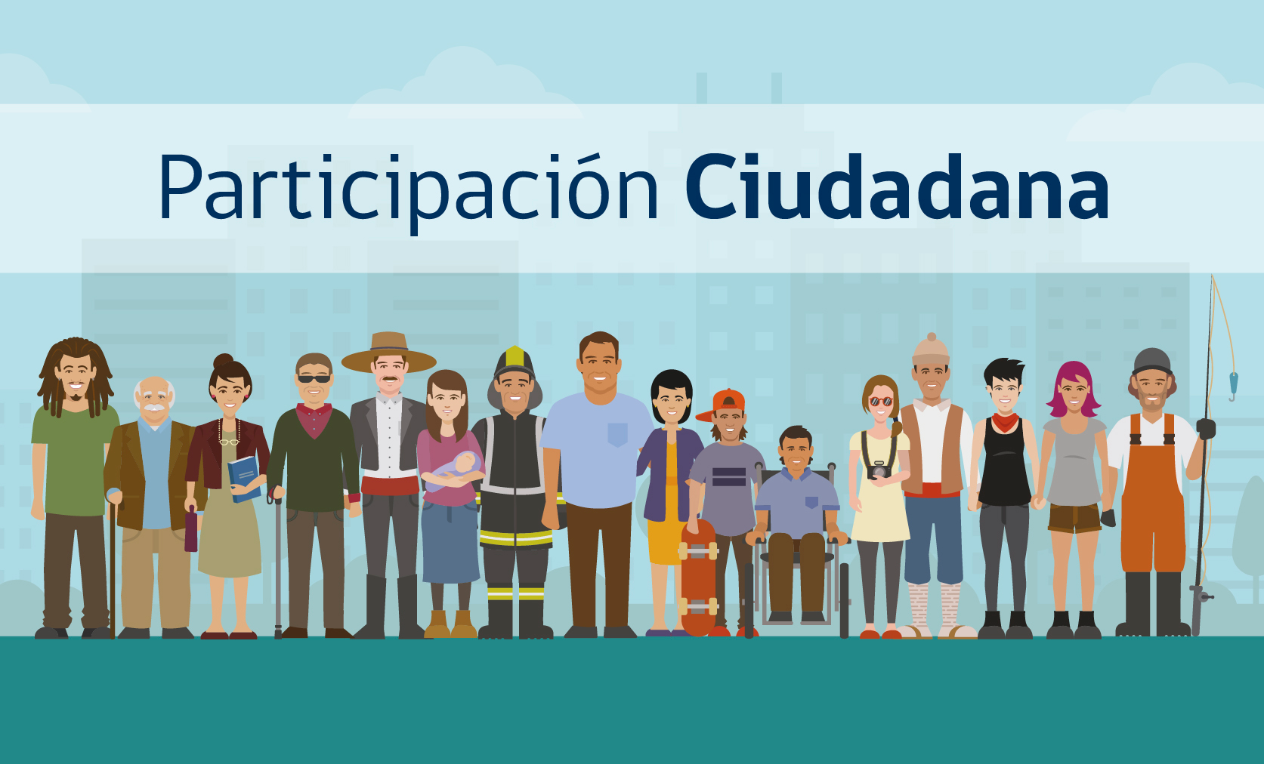

Slide 22
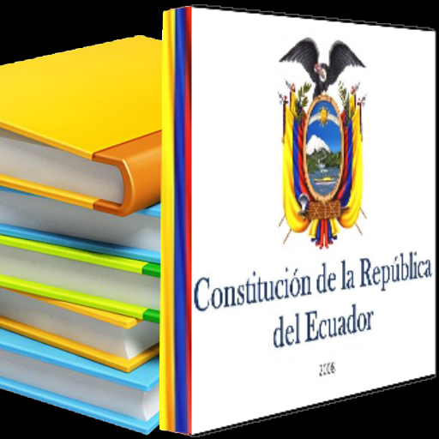
Normativa Nacional sobre la
Participación Ciudadana
La Constitución de la República del Ecuador-2008, garantiza el ejercicio, promoción y exigencia de los derechos de participación de la ciudadanía.

Slide 23

Normativa Nacional sobre la
Participación Ciudadana
La Ley Orgánica de Participación Ciudadana determina que en todos los niveles de gobierno existirán instancias de participación.

Slide 24
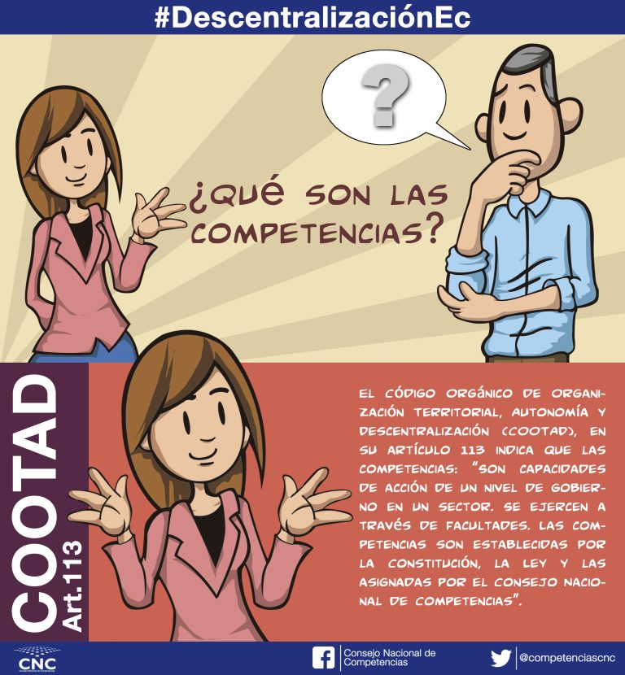
Normativa Nacional sobre la
Participación Ciudadana
El Código Orgánico de Organización Territorial, Autonomía y Descentralización presenta a la participación como un derecho cuya titularidad y ejercicio le corresponde a la ciudadanía; además, establece la obligatoriedad que tienen los gobiernos autónomos descentralizados en la implementación de un sistema de participación ciudadana para el ejercicio de los derechos y la gestión democrática de la acción municipal.

Slide 25

Normativa Local sobre la Participación Ciudadana
El Código Municipal Libro 1.3, Titulo II (antes ORM No. 102) promueve y regula el Sistema Metropolitano de Participación Ciudadana y Control Social en el Distrito Metropolitano de Quito.
Se fundamenta en los principios de autonomía participativa, interacción comunicativa, plurinacionalidad, respeto a la diferencia, igualdad, paridad de género, interdependencia, flexibilidad, autogestión, responsabilidad, corresponsabilidad, diversidad e interculturalidad, inclusión, deliberación pública, obligatoriedad, permanencia, acceso a la información pública, pluralismo y solidaridad.

Slide 26
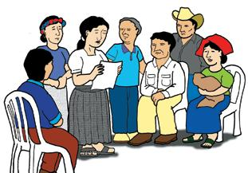
¿Qué es la Participación Ciudadana?

Slide 27
Técnica de collage
http://linoit.com/users/angelorc93/canvases/Participaci%C3%B3n%20Ciudadana

Slide 28

¿Qué es la Participación Ciudadana?
La Declaración Universal de los Derechos Humanos en:
Su Art. 21 menciona que toda persona tiene derecho a participar en el gobierno, directamente o por medio de representantes libremente escogidos.
Y en el Art. 29, que toda persona tiene deberes respecto a la comunidad (…)
La participación es un derecho… con deberes.

Slide 29

¿Qué es la Participación Ciudadana?
“La participación se entiende como posibilidad de co-administración en la prestación de servicios públicos, incluyendo principalmente, su financiamiento y la socialización de costos”.
“La participación siempre es un asunto que está relacionado con la conciencia social, con la comprensión de que participar es construir un actor colectivo”.
“La participación debe ser leída en clave de integralidad, vista desde la entera vida humana, desde la acción de los agentes que pugnan por convertirse en sujetos”.
(Ramírez, 2001)…negrillas y subrayados son míos

Slide 30

Tipos de Participación Ciudadana
vídeo

Slide 31
Técnica de collage
http://linoit.com/users/angelorc93/canvases/2%20Participaci%C3%B3n%20Ciudadana

Slide 32

Tipos de Participación Ciudadana
Participación Política
Es un elemento esencial de los sistemas democráticos; es toda actividad ciudadana que está dirigida a intervenir en la designación de gobernantes.
Linkcografía: https://www.divulgaciondinamica.es/blog/participacion-ciudadana-definicion-tipos-participacion/
Negrillas son mías

Slide 33

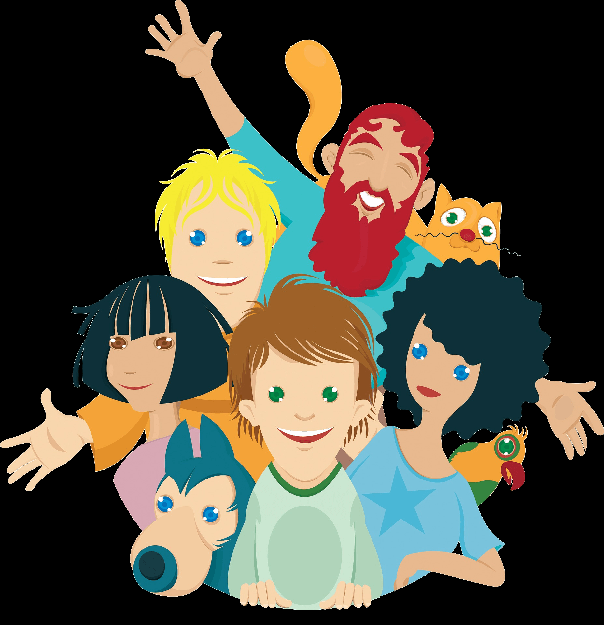
Tipos de Participación Ciudadana
Participación Social
Agrupación de personas en organizaciones de la sociedad civil para la defensa y representación de sus respectivos intereses.
Articula el tejido social y genera nuevas formas de participación, sobretodo en la esfera de lo público.
La participación social es uno de los componentes más importantes de la construcción de la democracia y asegura el cumplimiento de otros derechos.
Linkcografía: https://www.divulgaciondinamica.es/blog/participacion-ciudadana-definicion-tipos-participacion/

Slide 34
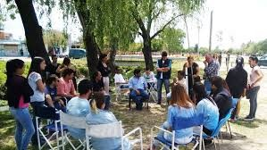

Tipos de Participación Ciudadana
Participación Comunitaria
“Busca el desarrollo comunitario de un sector o un grupo comunitario y el mejoramiento de las condiciones de vida en la comunidad.
Los problemas de la comunidad son resueltos de manera endógena y las soluciones se ajustan a su entorno porque surgen del consenso de sus miembros”.
Permite la sostenibilidad en el tiempo.
(Texto mío)
Linkcografía: https://www.divulgaciondinamica.es/blog/participacion-ciudadana-definicion-tipos-participacion/

Slide 35
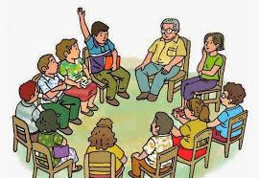
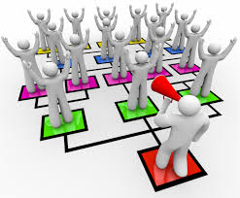
Hacia una participación activa en un marco de derechos y corresponsabilidad ciudadana…
¡Un ejemplo vivo de gobernanza!

Slide 36
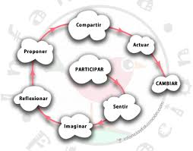
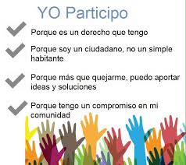

Tarea 1: ¿Cómo puedo participar activamente
en el Distrito Metropolitano de Quito?
Plazo de entrega hasta el martes 17 de noviembre 2020

Slide 37
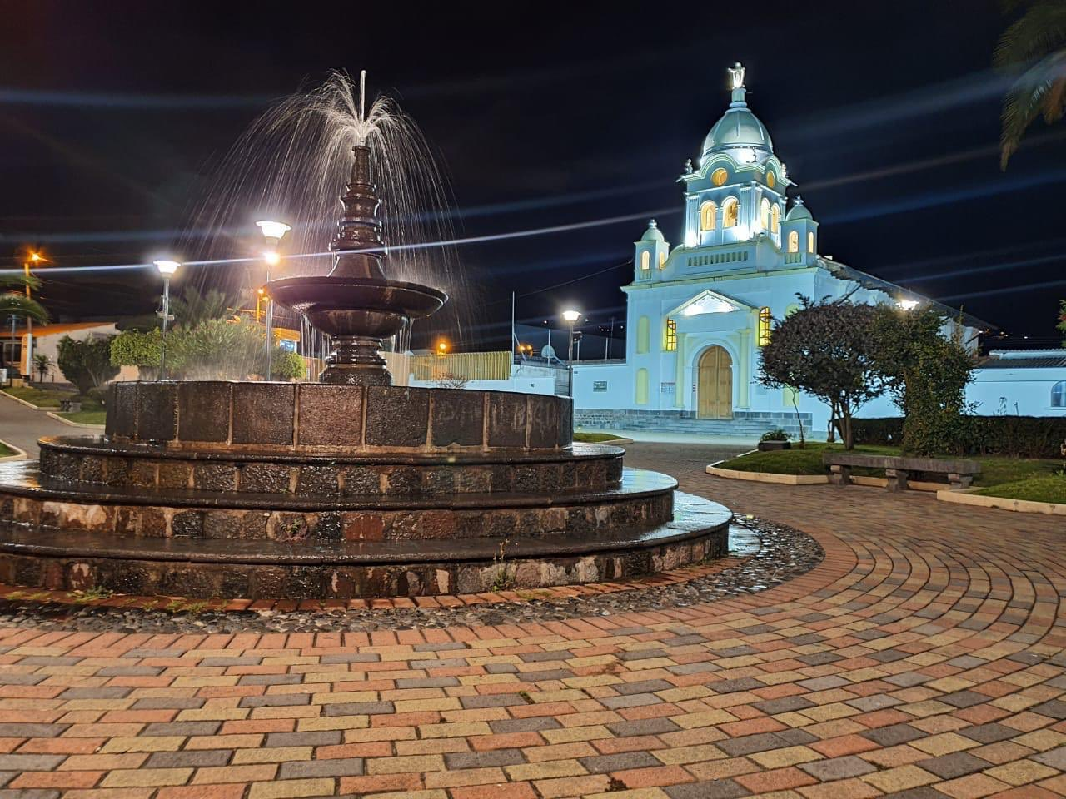
¡Muchas Gracias!
Yupaychani
¡Muchas Gracias!
Yupaychani

